Slide 1
資策會MESA07小專題 投籃分佈產生器
蔡宗嶧
2017/6/15

Slide 2
簡報大綱
動機與題目簡介
設計邏輯
程式語言及工具
困難與解決
DEMO

Slide 3
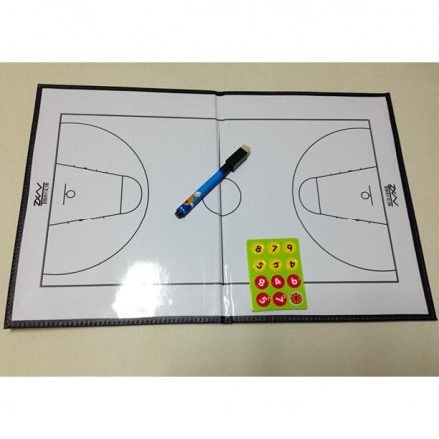
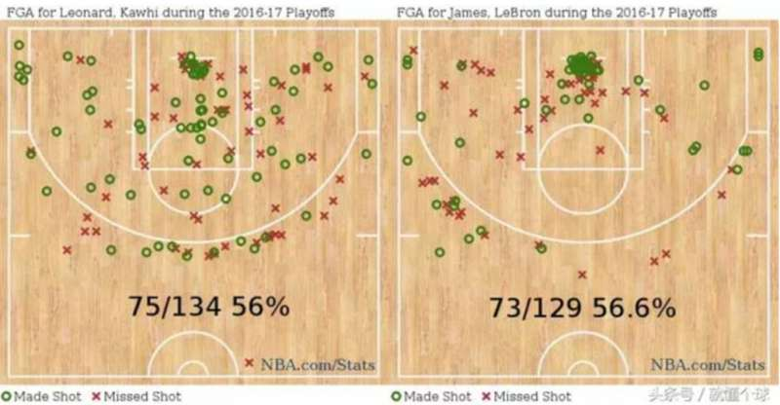
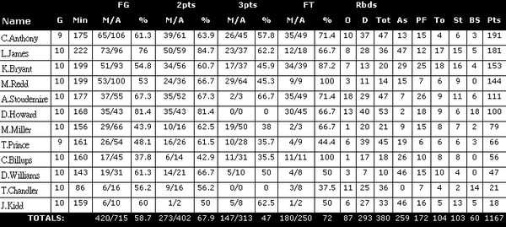
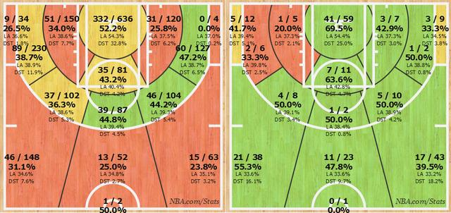
1.動機與題目簡介
籃球戰術版
攻守數據表
投籃分布圖

Slide 4
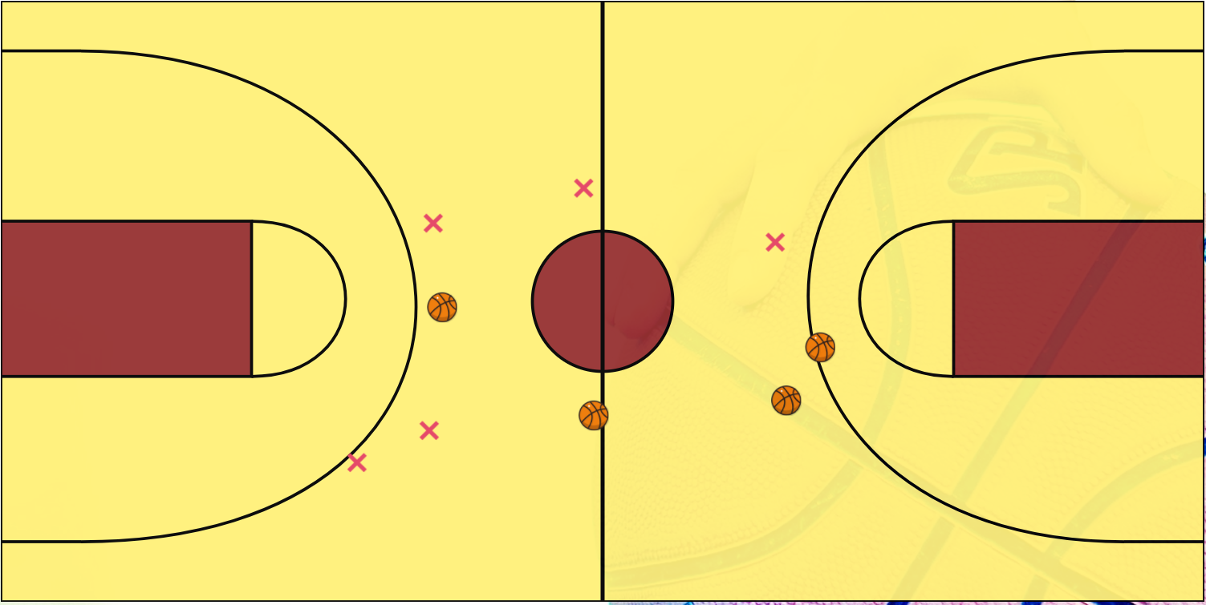
投籃分布產生器

Slide 5
2.設計邏輯
點擊畫面可繪製投進或投不進的圖示
抓取x、y
SVG繪製
可依據球員分別記錄投籃結果
投籃資料存入資料庫
切換球員可帶出投籃歷史紀錄
AJAX方式抓取資料庫資料

Slide 6
3.程式語言及工具
HTML
SVG畫圖
CSS
jQuery
AJAX
JavaScript
click,dblclick
change
append
offsetX、offstY
Boostrap
Template
Php
Session、PDO->Insert,update,select
MySQL

Slide 7
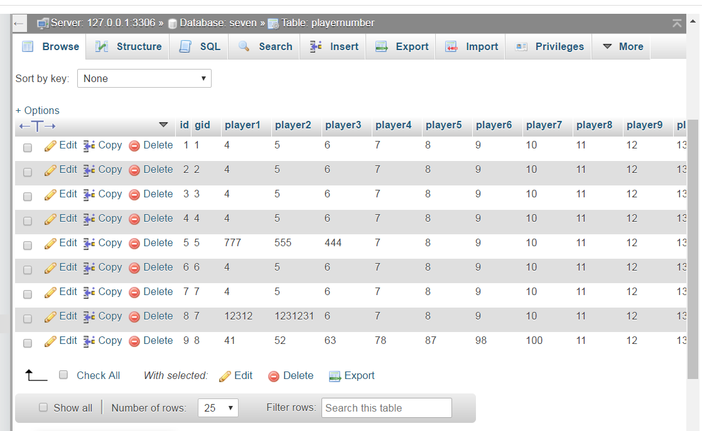
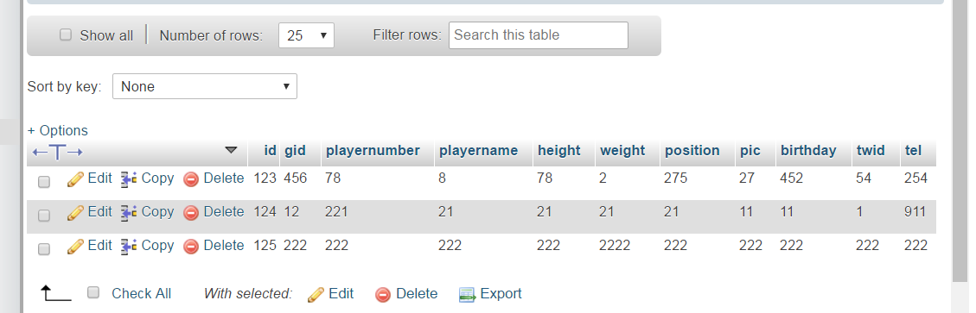
4.困難及解決
球員號碼資料表
傳遞參數不換頁(jQuery AJAX)
參數為陣列(ex:name[ ])，如何拆解並匯入資料庫
一人填很多筆資料(Brad姓名、住址、生日….)一次匯入資料庫---EASY
很多人填很多筆資料(Brad、Seven在同一份表單上填姓名、住址…)一次性submit並匯入資料庫----HARD
SVG(類似CANVAS)如何透過點擊螢幕取得x、y並繪製
球員基本資料表

Slide 8
4.困難及解決
傳遞參數不換頁(jQuery AJAX)
參數為陣列(ex:name[ ])，如何拆解並匯入資料庫
一人填很多筆資料(Brad姓名、住址、生日….)一次匯入資料庫---EASY
很多人填很多筆資料(Brad、Seven在同一份表單上填姓名、住址…)一次性submit並匯入資料庫----HARD
SVG(類似CANVAS)如何透過點擊螢幕取得x、y並繪製

Slide 9
4.DEMO
http://127.0.0.1/MESA07/11/bsk/

